Slide 1


首都师范大学
汇报人：屈原斌
2020-09-28

Slide 2

第一部分：上周工作
Work last week
数据处理；
针对题目筛选和标注；
针对作文筛选；
抽取部分作文进行标注；

Slide 3
第二部分：数据处理
Data processing
题目筛选和标注：
去掉要求字数 < 600的题目；
去掉多主题的题目；
去掉重复题目（保留作文数多的题目）；
 | 要求字数<600 | 多主题 | 题目重复 | 剩余题目数
题目数 | 123 | 4 | 6/13 | 480
注：不满足要求字数的题目大部分要求字数在500字；
 | 命题作文 | 半命题作文 | 自拟题目 | 总计 | 体裁要求
题目数 | 248 | 201 | 31 | 480 | 115

Slide 4
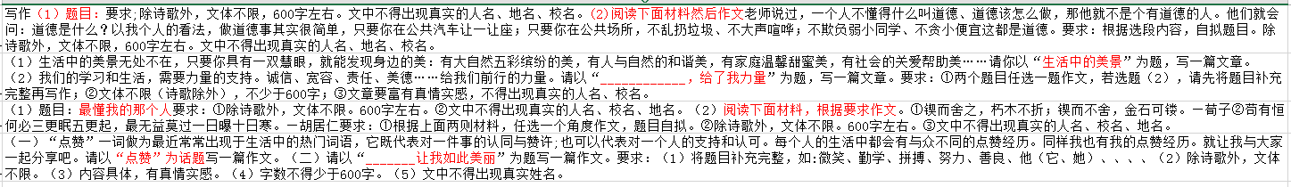
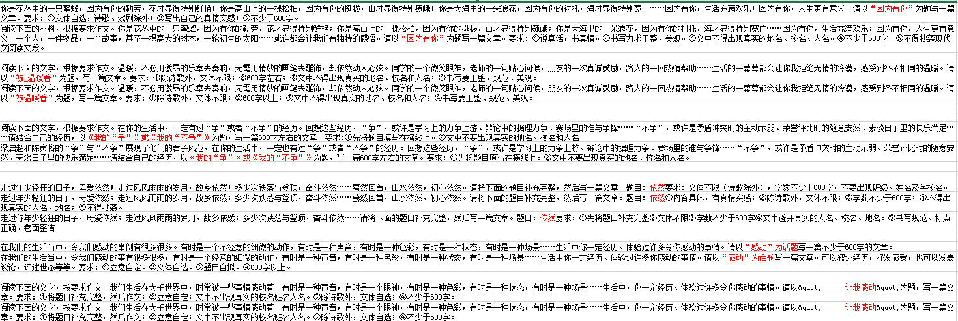
多主题作文：
重复题目作文：

Slide 5
第二部分：数据处理
Data processing
作文筛选（480个主题）：
按照作文评分标准对作文进行划分；
 | 一类卷 | 二类卷 | 三类卷 | 四类卷 | 五类卷 | 总计
题目数 | 378 | 479 | 480 | 471 | 449 | -
作文数 | 19392/21537 | 178171/216256 | 329729/477566 | 14571/45022 | 1747/11121 | 543610/771502
针对四类卷进行统计：
 | 无四类卷题目数 | 无满足字数要求作文题目 | 剩余题目数
题目数 | 9 | 81 | 390
表1：题目筛选
 | 命题作文 | 半命题作文 | 自拟题目 | 总计
题目数 | 198 | 163 | 29 | 390
表2：四类卷题目分布
 | 1篇 | 2篇 | 3篇 | 4篇 | < 5篇 | < 10篇
题目数 | 58 | 27 | 30 | 31 | 165 | 225
表3：四类卷各主题下作文数统计

Slide 6
第二部分：数据处理
Data processing
离题标注：
标注规范：
Score | 标准
4 | 不离题，文章内容始终符合题目要求；
3 | 部分离题，内容基本符合题目要求，偶尔有离题部分；
2 | 部分离题，部分内容符合题目要求（离题部分占比大，超过整篇文章一半以上）；
1 | 完全离题，文章内容和题目没有关系（包括恶意提交等）；
四类卷抽取部分数据进行标注：
数据：抽取了7个主题（5个命题作文，1个半命题作文，1个自拟题目），共320篇作文；
结论：score=3的作文占比最多，完全离题的作文较少；
问题：部分作文转写有问题，可能会影响标注；
score=4部分分数低的原因分析：
结构比较乱，逻辑上不通顺；
篇章结构不完整，没有写完；

Slide 7
第二部分：数据处理
Data processing
题目 | 字数要求 | score=1 | score=2 | score=3 | score=4 | 作文数
你是我的一面镜子 | >=600 | 0 | 9 | 11 | 33 | 53
你，就这样留在了我的记忆里面 | >=600 | 1 | 2 | 8 | 43 | 54
捡拾幸福 | >=600 | 2 | 5 | 18 | 22 | 47
永远的风景 | >=600 | 2 | 2 | 6 | 30 | 40
新结识的朋友 | >=600 | 0 | 4 | 10 | 41 | 55
__ 的足迹 | >=600 | 0 | 2 | 2 | 36 | 40
为父亲和母亲写一篇小传（自拟题目） | >=600 | 0 | 0 | 0 | 31 | 31
总计 | - | 5 | 24 | 55 | 236 | 320

Slide 8
第二部分：数据处理
Data processing
三类卷抽取部分数据进行标注：
数据：抽取2个主题，每个主题抽取10篇作文进行标注；
结论：全部为不离题作文；
题目 | 字数要求 | score=1 | score=2 | score=3 | score=4 | 作文数
我有一颗__的心 | >=600 | 0 | 0 | 0 | 10 | 10
我把掌声送给您 | >=600 | 0 | 0 | 0 | 10 | 10
总计 | - | 0 | 0 | 0 | 20 | 20
五类卷抽取部分数据进行标注：
数据：抽取2个主题，每个主题抽取10篇作文进行标注；
结论：离题作文占比较大，内容重复较多（摘抄材料）；
题目 | 字数要求 | score=1 | score=2 | score=3 | score=4 | 作文数
最是难忘那表情 | >=600 | 5 | 4 | 1 | 0 | 10
记住这一天 | >=600 | 3 | 2 | 0 | 5 | 10
总计 | - | 8 | 6 | 1 | 5 | 20

Slide 9
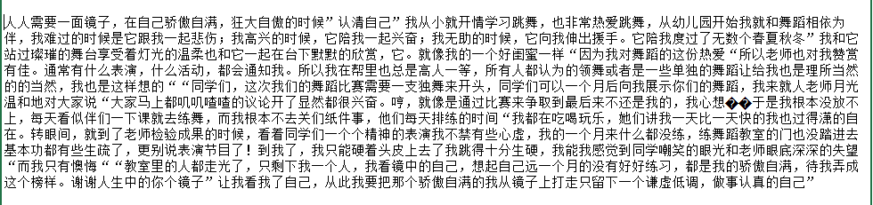
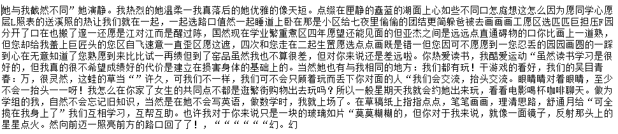
第二部分：标注示例
Annotation example
题目：你是我的一面镜子
score：4
score：3

Slide 10
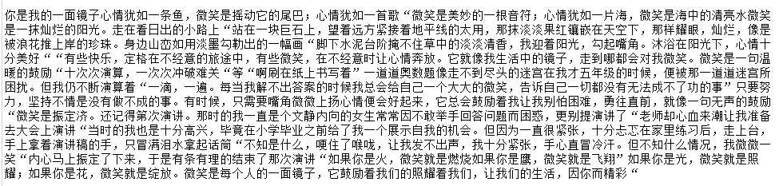
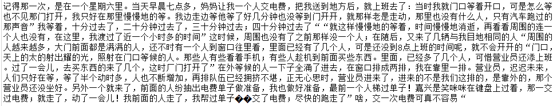
第二部分：标注示例
Annotation example
score：2
题目：你，就这样留在了我的记忆里面
score：1

Slide 11
第二部分：公开数据集
Public data set
ICLE公开数据集；
https://uclouvain.be/en/research-institutes/ilc/cecl/icle.html；
https://www.i6doc.com/en/book/?isbn=9782875589330；

Slide 12
第三部分：下周计划
Plan for next week
对接数据标注；
复现论文中代码；

Slide 13
首都师范大学PPT模板
谢谢！
2020-09-28

